Slide 1

РОСКАДАСТР –
кадастр будущего

Slide 2




Публично-правовая компания «Роскадастр» создана по указанию
Президента Российской Федерации
В.В. Путина как организация полного цикла
в сфере недвижимости и пространственных данных, обеспечивающая выполнение
для нужд государства всего комплекса геодезических, картографических
и кадастровых работ
Реорганизация путем присоединения:
ФГБУ «ФКП Росреестра»;
ФГБУ «Центр геодезии, картографии и инфраструктуры пространственных данных»;
АО «Ростехинвентаризации – Федеральное БТИ»;
АО «Роскартография»
<номер>
Notes:
<номер>

Slide 3

Виды деятельности ППК «Роскадастр»
Компания осуществляет функции и полномочия публично-правового характера, а также оказывает следующие государственные услуги:
прием, в том числе выездной, заявления о государственном кадастровом учете и (или) государственной регистрации прав;
предоставление сведений, содержащихся в Едином государственном реестре недвижимости;
ведение реестра границ, указанного в пункте 3 части 2 статьи 7 Федерального закона "О государственной регистрации недвижимости";
обеспечение информационного взаимодействия Службы с кадастровыми инженерами;
внесение сведений о государственной кадастровой оценке;
ведение и хранение реестровых дел (томов реестровых дел) объектов недвижимости
геодезическая и картографическая деятельность;
выполнение кадастровых и землеустроительных работ;
создание, эксплуатация, развитие информационных систем и сервисов, в том числе НСПД;
научная и образовательная деятельность (например, повышение квалификации).
<номер>

Slide 4
Кадровый состав филиала
По состоянию на 30.09.2026 штатная численность филиала составляет 288 штатных единиц (142,5 вакансий)
В целях подбора кадров велась работа с ВУЗами Ставропольского края:
Ставропольский государственный аграрный университет (СТГАУ)
Северо-Кавказский федеральный университет (СКФУ)
За 9 месяцев 2026 г. заключены договоры о прохождении производственной практики (74 студента), 1 студент ВУЗа принят на работу.
В филиале работают и учатся 5 студентов – целевиков,
5 работников трудоустроены по окончании целевого обучения.
Сотрудник филиала преподают на базовой кафедре ведения ЕГРН СКФУ, а также является руководителем выпускных квалификационных работ у сотрудников филиала.
Фактическая численность персонала
193
163
45
51
44
31
Коэффициент текучести кадров
Средний возраст
работников
9 мес. 2025 г.
9 мес. 2026 г.
19 %
12 %
43

Slide 5
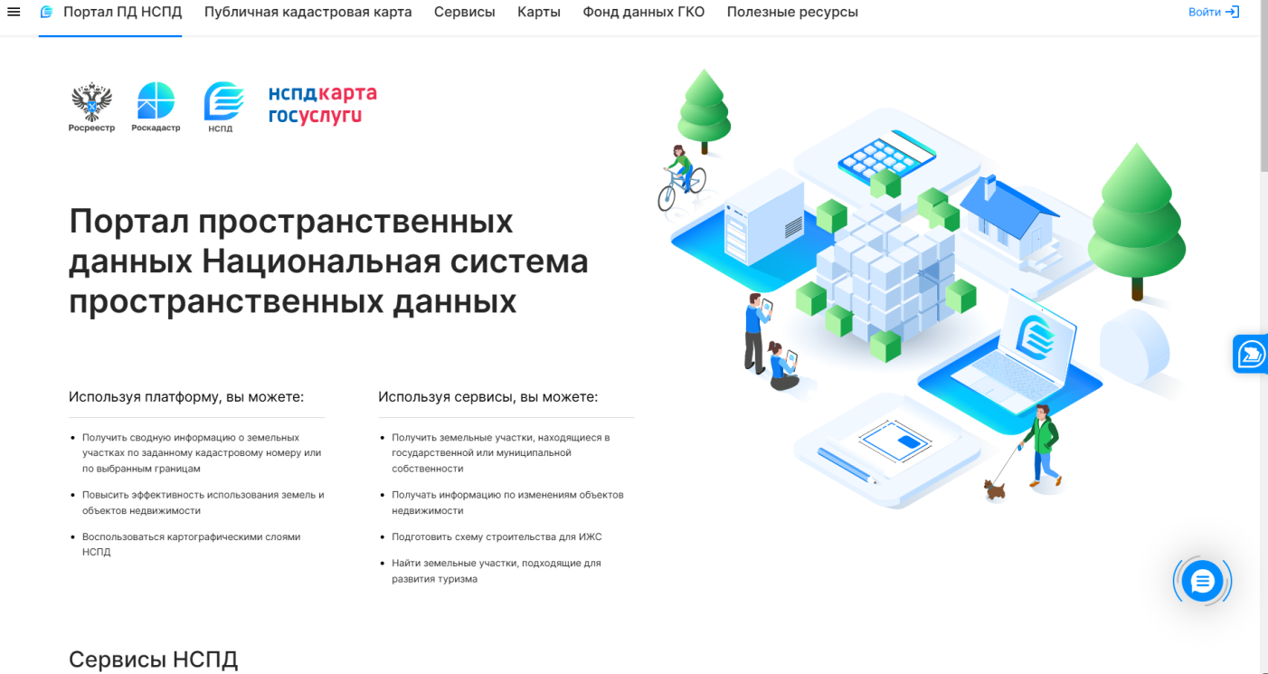
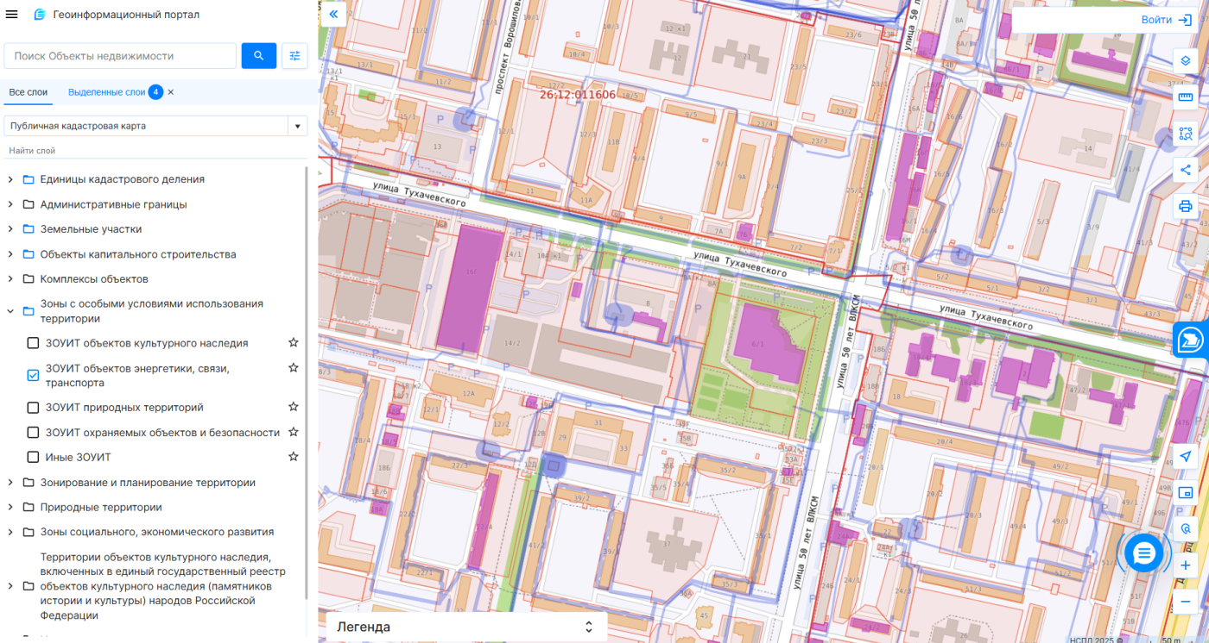
Роскадастр
ППК «Роскадастр» является оператором Национальной Системы Пространственных Данных и обеспечивает информационное взаимодействие государственных информационных систем

Slide 6
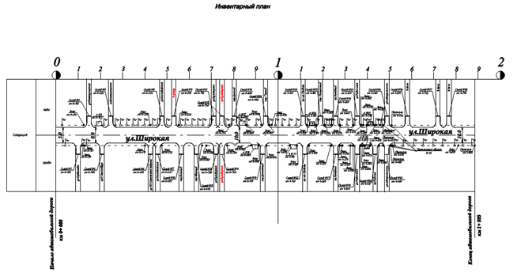
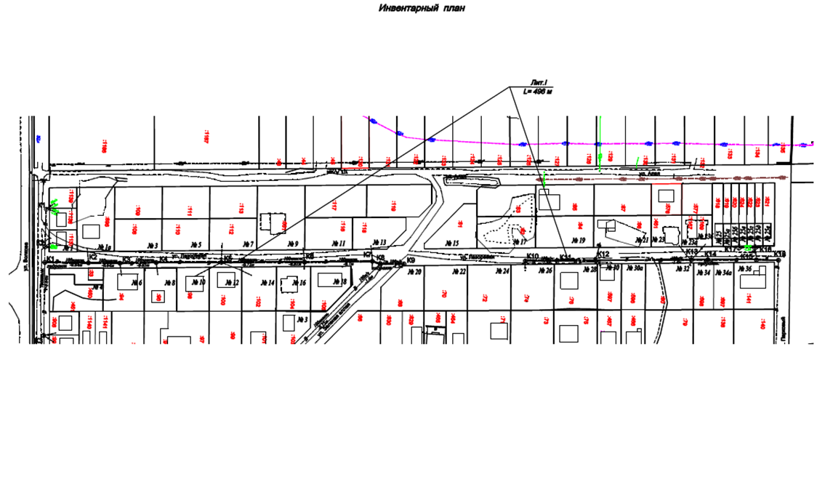
Техническая инвентаризация, кадастровые работы для линейных объектов капитального строительства
Социально - значимые объекты недвижимости
Автодороги
Сети водопровода
<номер>
Notes:
<номер>

Slide 7
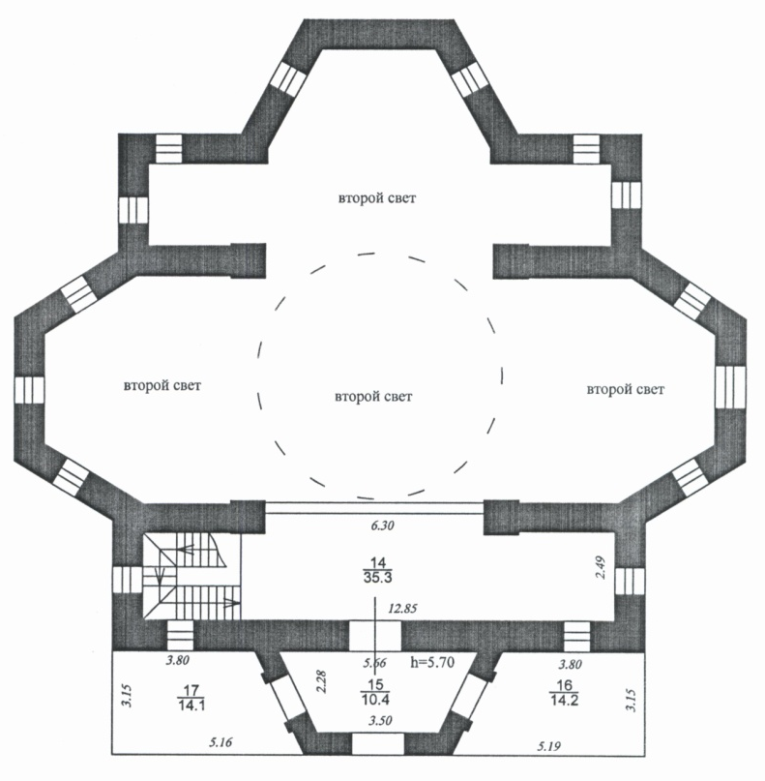
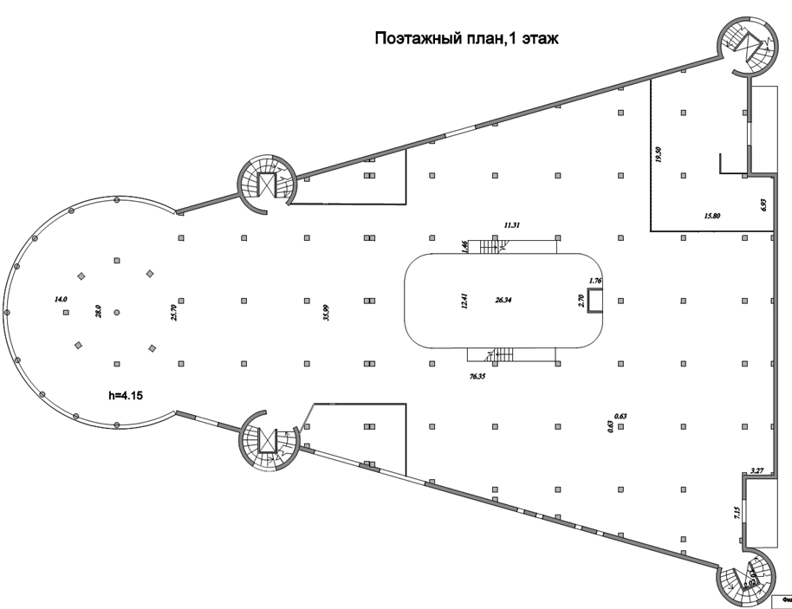
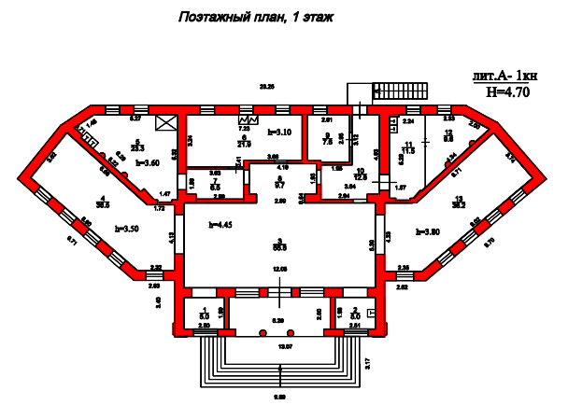
Техническая инвентаризация и технические планы для зданий
Объекты общественного питания
Храмы
Торгово-развлекательные
центры
<номер>
Notes:
<номер>

Slide 8
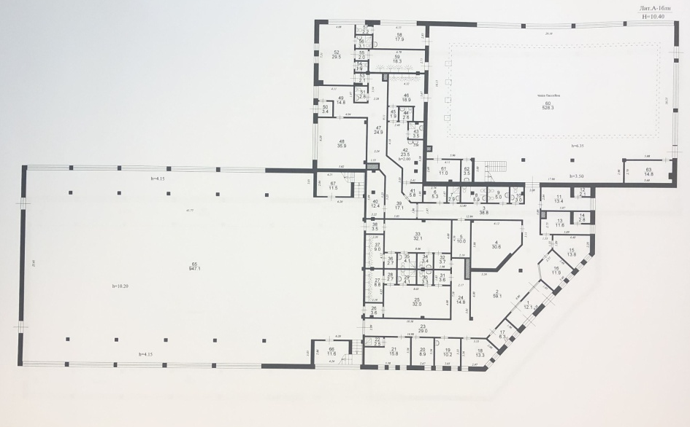
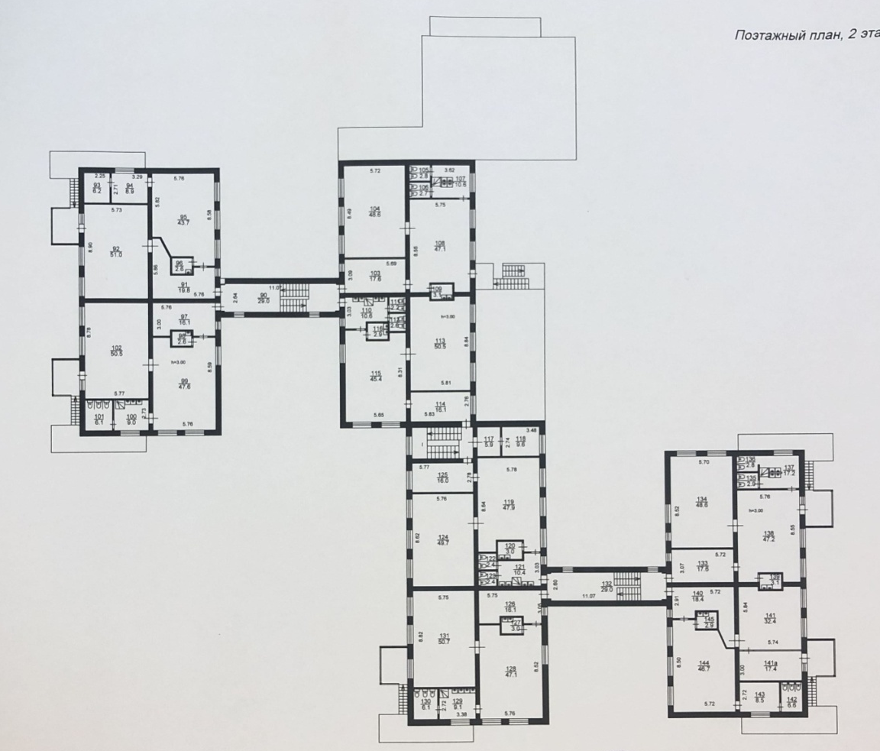
Техническая инвентаризация и технические планы
Школы, детские сады
Физкультурно - оздоровительные комплексы
<номер>
Notes:
<номер>

Slide 9
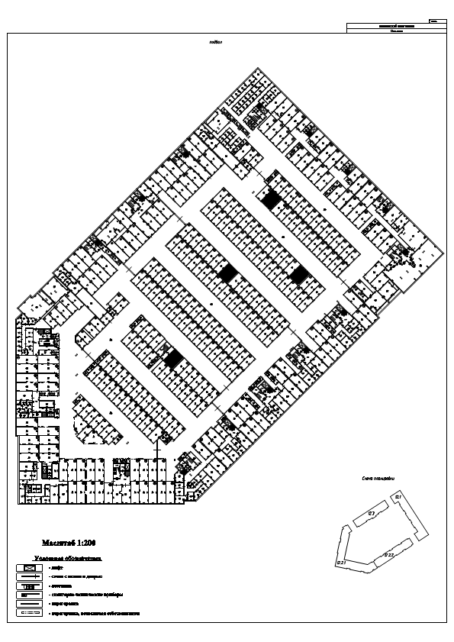
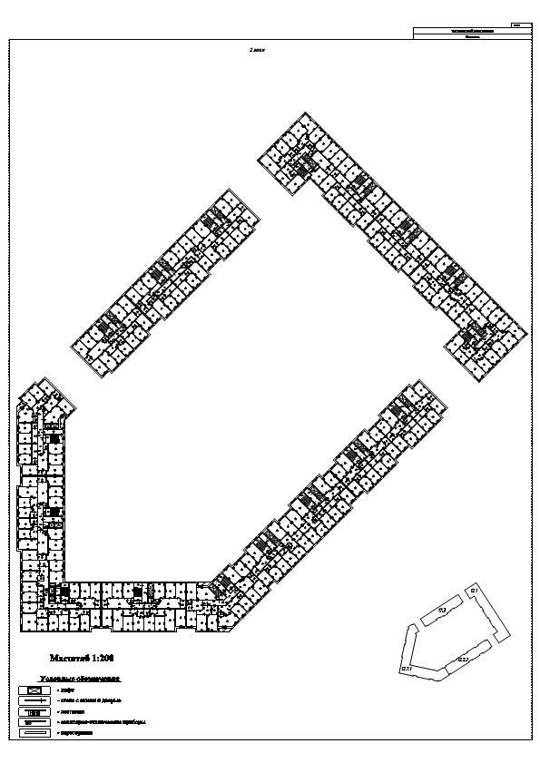
Техническая инвентаризация и технические планы Многоквартирный дом на 1100 квартир и 400 машино-мест
<номер>

Slide 10
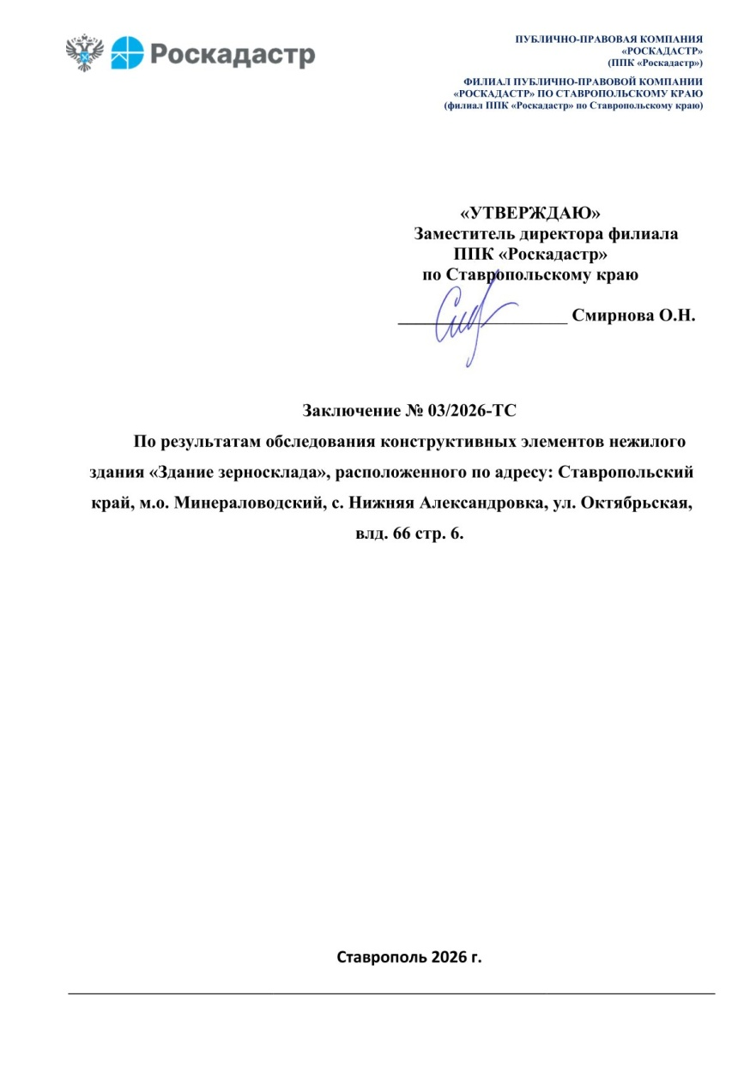
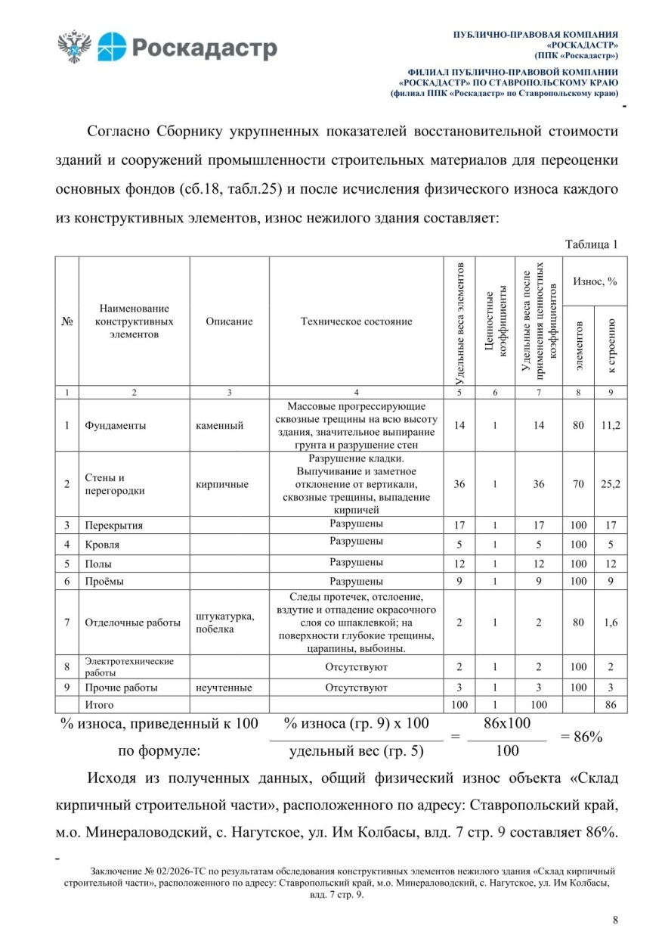
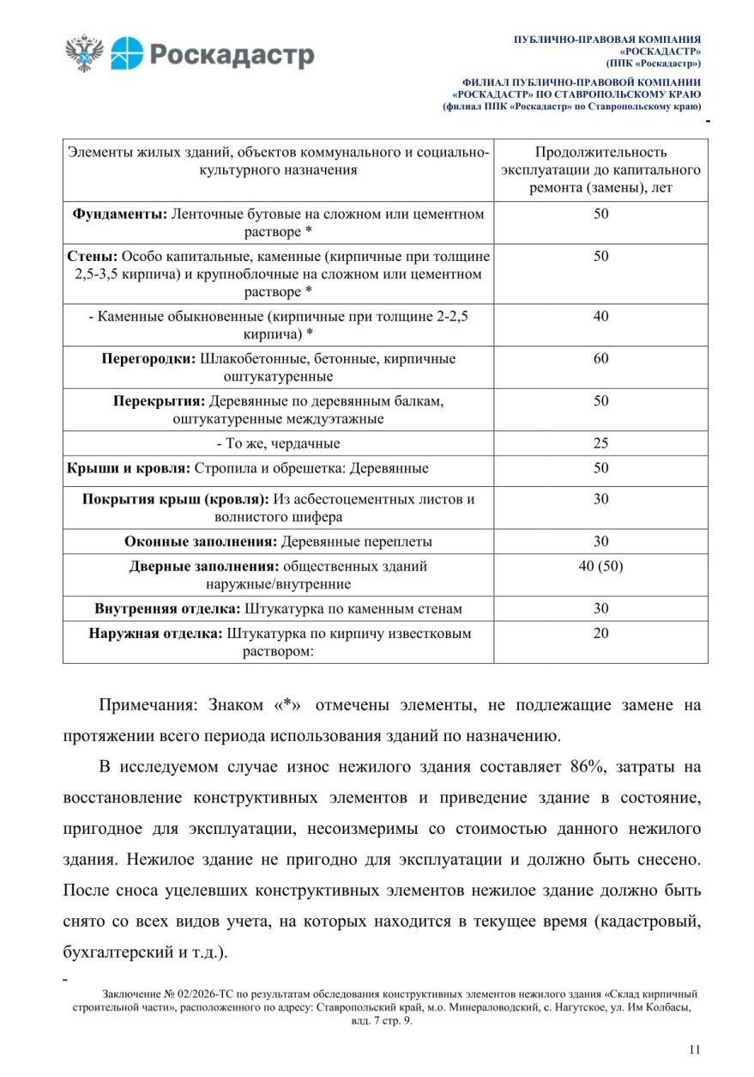
Заключение о техническом состоянии здания
<номер>

Slide 11
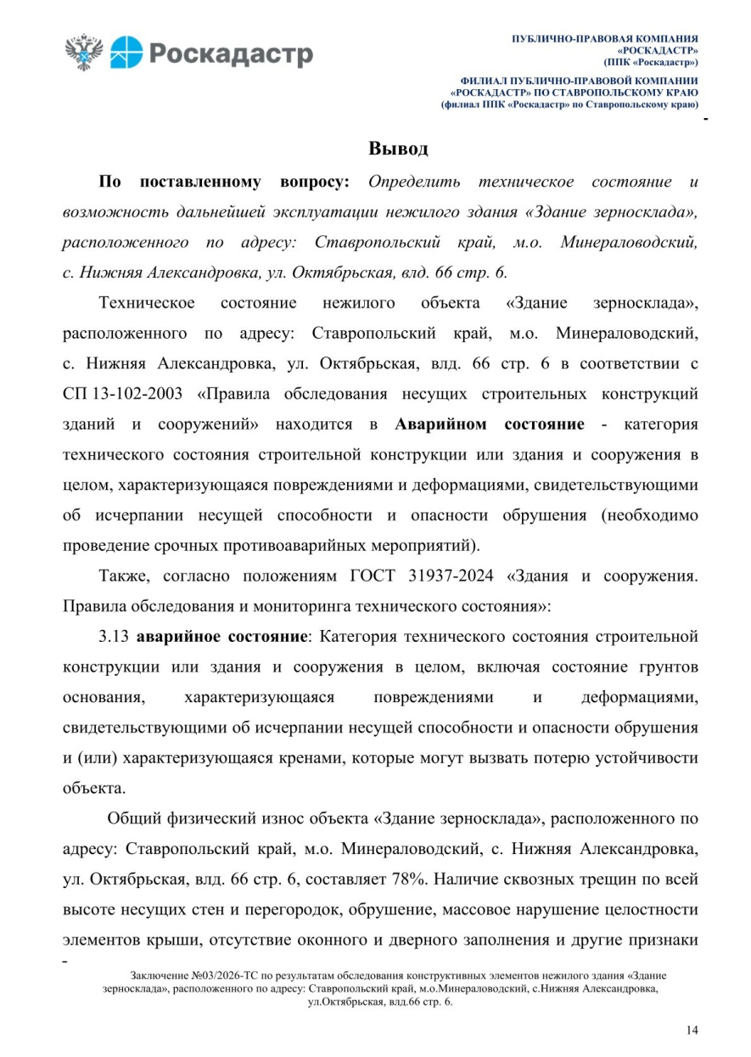
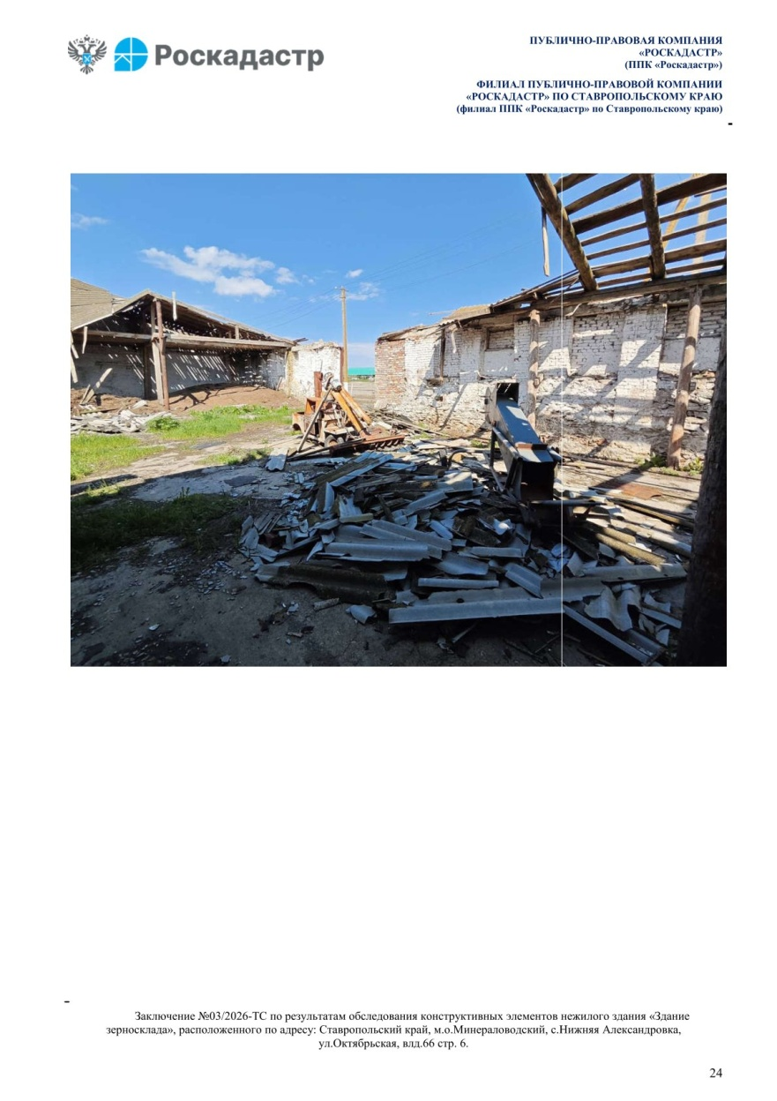
Заключение о техническом состоянии здания

Slide 12
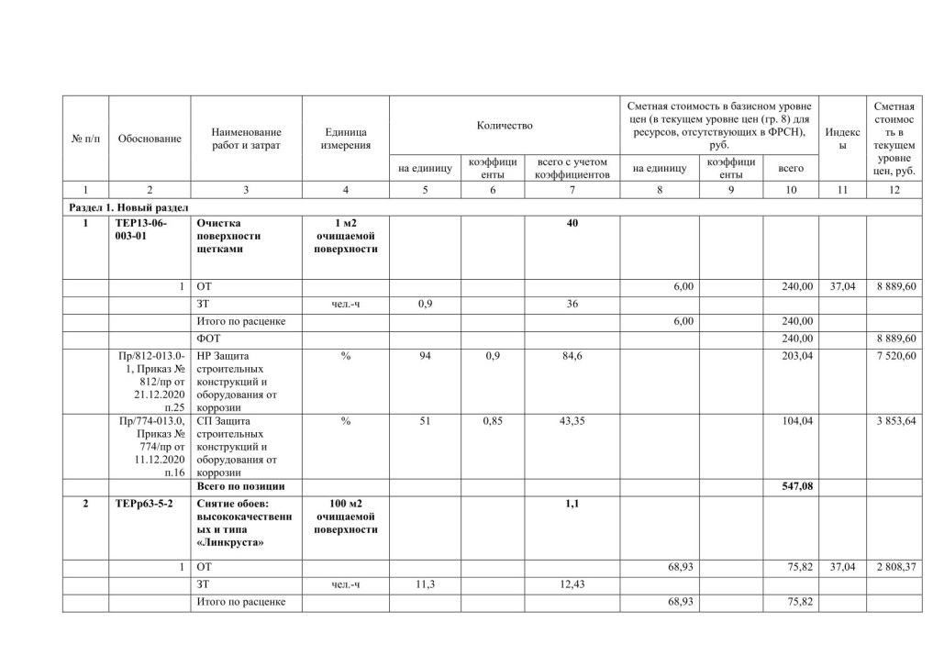
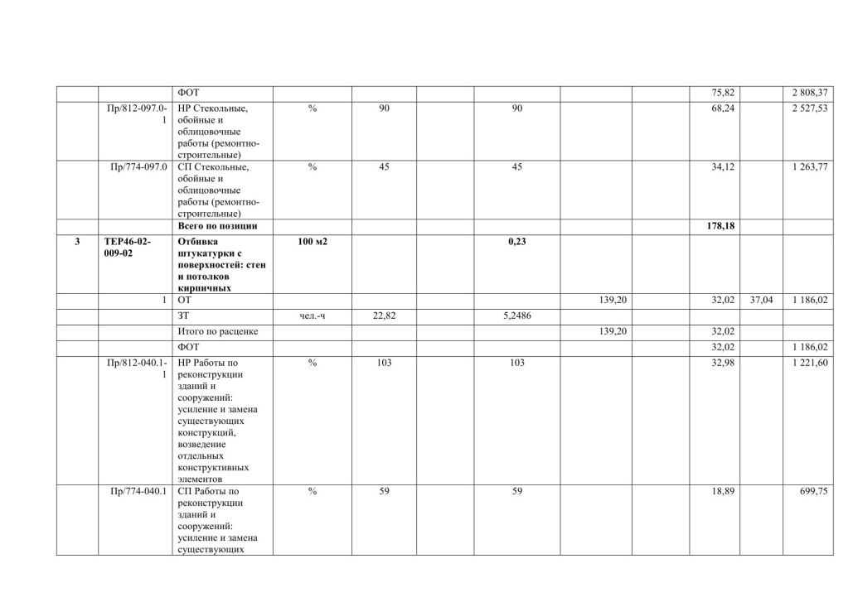
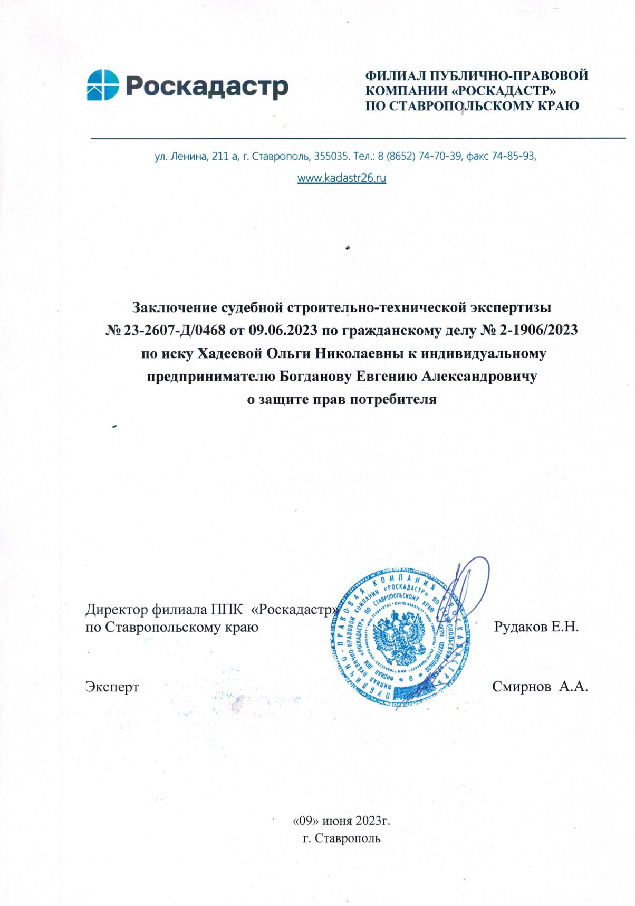
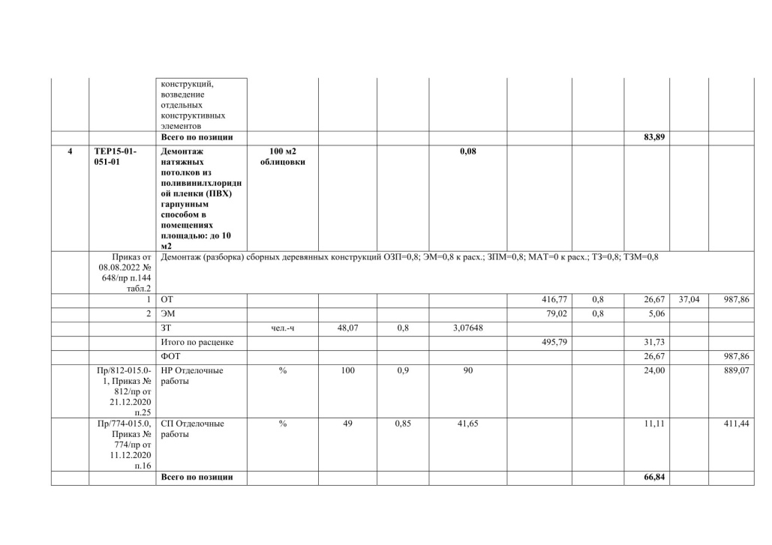
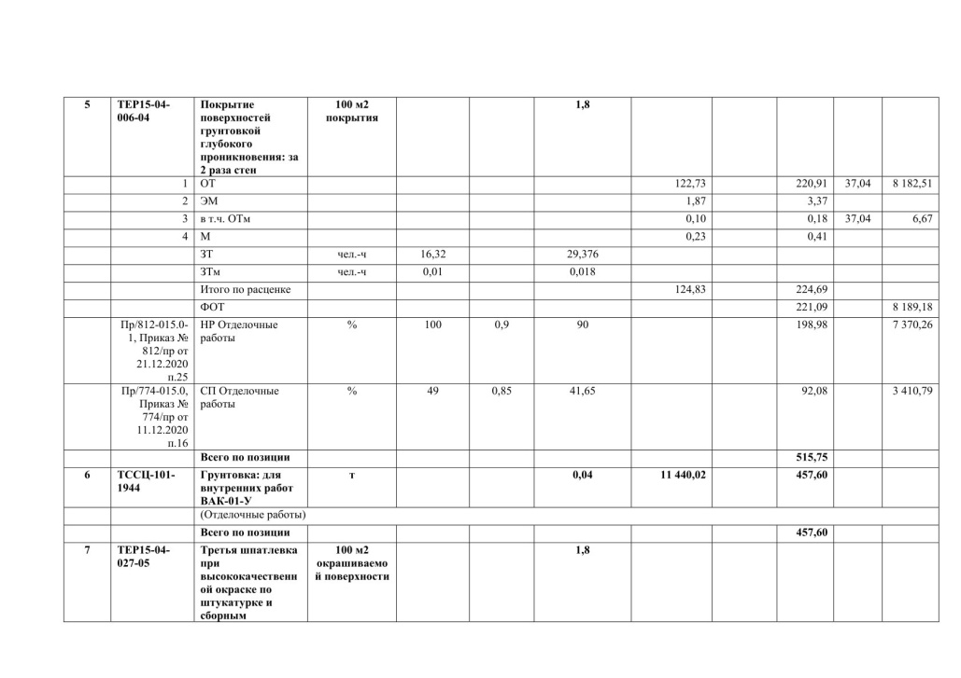
Судебная строительно-техническая экспертиза
<номер>

Slide 13
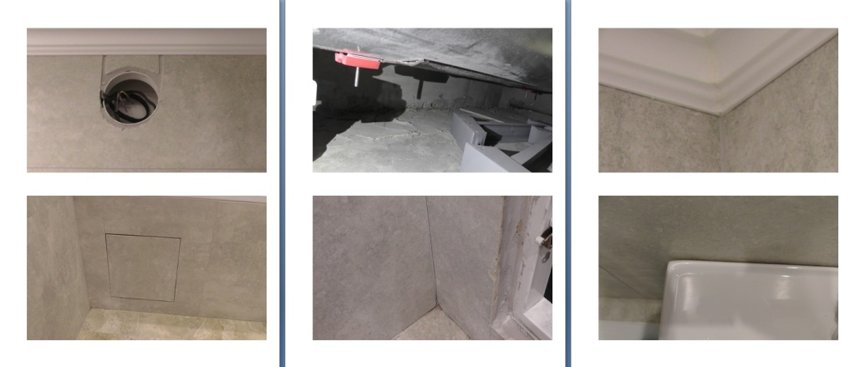
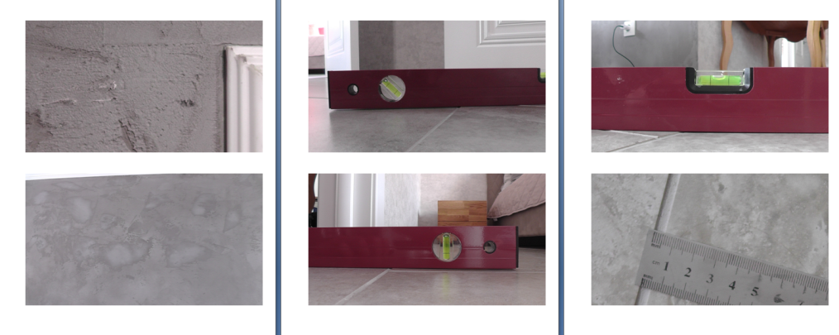
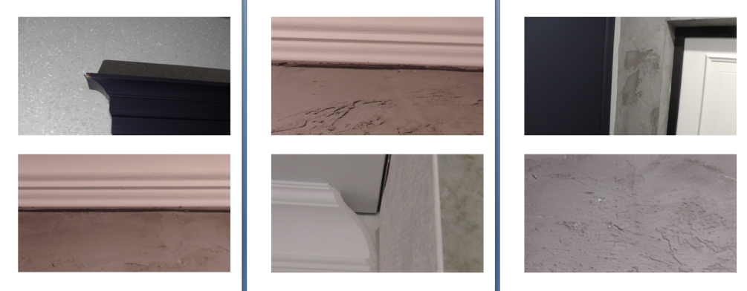
Судебная строительно-техническая экспертиза
Методы и средства, используемые экспертом-строителем при проведении исследований
Методы экспертного исследования можно разделить на инструментальные и органолептические. Здесь их названия говорят сами за себя: в первом случае эксперт использует технические средства, во втором – задействует органы чувств: зрение, слух, обоняние.
Органолептические методы используются для:
Выявления явных дефектов. Эксперт может обнаружить трещины, прогибы, крены, отслоения, коррозию, неровности поверхностей, пятна, шелушения и другие видимые повреждения.
Оценки качества работ. Например, можно определить качество отделки, состояние покрытий, наличие неровностей, шероховатостей, разнотонности материалов.
Предварительной оценки технического состояния объекта. По внешним признакам исследуются отдельные конструктивные элементы и инженерные системы.
Фиксирования признаков нарушений. Например, при оценке микроклимата помещений органолептически могут выявляться признаки повышенной влажности, негерметичности коммуникаций (по запахам, конденсату).
<номер>

Slide 14
Судебная строительно-техническая экспертиза
Специальные методы судебной строительно-технической экспертизы
Специальные методы, используемые при производстве судебной строительно-технической экспертизы, можно классифицировать по нескольким основаниям.
1. По характеру воздействия на объект:
а) неразрушающие методы, при использовании которых не утрачивается пригодность изделия, конструкции, здания и сооружения к применению и эксплуатации.
К неразрушающим методам относятся: радиационный, рентгеновский, гамма метод, акустический, ультразвуковая дефектоскопия, ультразвуковая толщинометрия, магнитный метод, метод проникающих веществ (капиллярный метод, метод течеискания и т.п.).
б) разрушающие методы, при использовании которых необратимо нарушается целостность и структура образца, изделия. К ним относятся, в частности, физико-механические и физико-химические методы исследования образцов материала, извлеченных из конструкций возводимых или эксплуатируемых зданий и сооружений.
2. По месту проведения исследования:
а) натурные – применяемые непосредственно на исследуемом строительном объекте.
К натурным методам исследования относятся: геодезические измерения, геометрические обмеры строительного объекта и т.п.
б) лабораторные – применяемые в стационарных или полевых лабораторных условиях на образцах, пробах, извлеченных из конструкций возводимых или эксплуатируемых зданий и сооружений.
<номер>

Slide 15
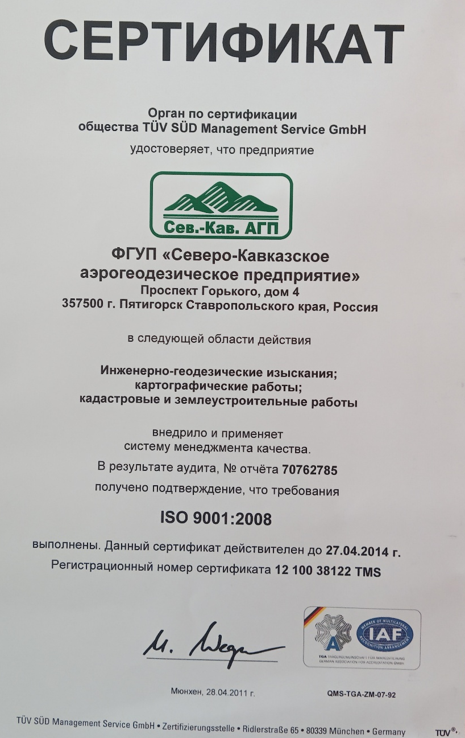
Основные нормативно-правовые акты в области метрологии
Федеральный уровень:
Федеральный закон № 102-ФЗ от 26.06.2008 г. «Об обеспечении единства измерений» - основной закон, определяющий правовые основы, цели. и принципы обеспечения единства измерений;
Постановление Правительства РФ № 1847 от 16.11.2020 г. «Об утверждении перечня измерений, относящихся к сфере государственного регулирования обеспечения единства измерений» - утверждает перечень измерений, относящихся к сфере государственного регулирования (измерения при поддержании ГГС, измерения превышений, определение координат пунктов и т.д.);
Постановление Правительства РФ № 100 от 12.02.1994 г. «Об организации работ по стандартизации, обеспечению единства измерений, сертификации продукции и услуг» - определяет порядок утверждения положений о метрологических службах;
Постановление Правительства РФ № 1359 от 30.07.2022 г. «О публично-правовой компании «Роскадастр» - утверждён Устав ППК «Роскадастр», в котором прямо закреплена функция компании по метрологическому обеспечению геодезической и картографической деятельности.

Slide 16
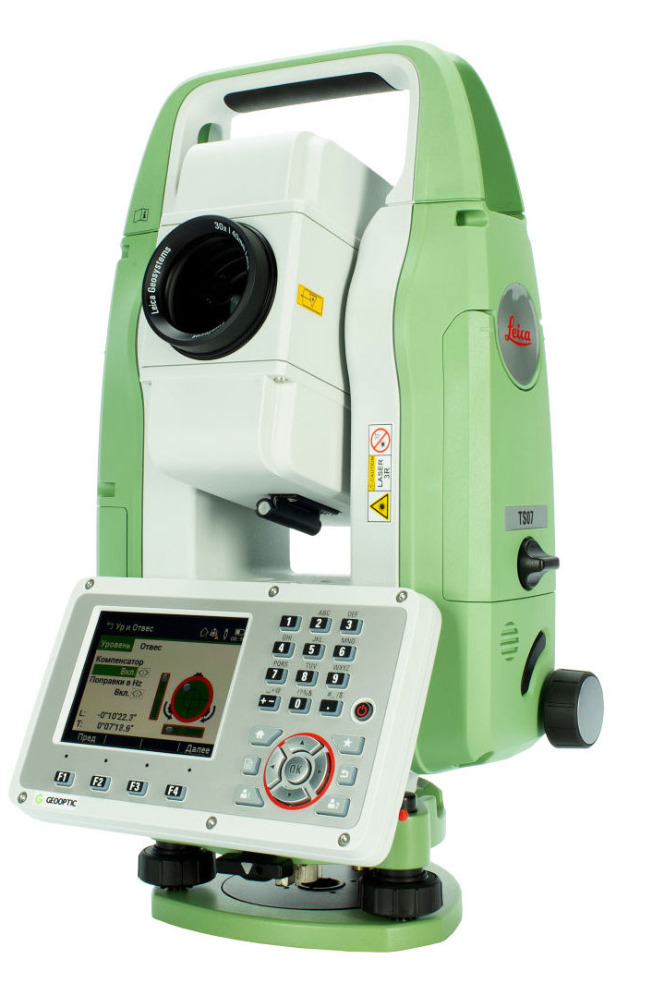
Основные нормативно-правовые акты в области метрологии
Ведомственный уровень:
Приказ Росреестра № П/0112/25 от 10.04.2025 г. «О Метрологической службе в сфере геодезии и картографии» - утверждено положение о метрологической службе (МС) в сфере геодезии и картографии в ППК «Роскадастр», согласно которого:
Основные задачи МС ППК «Роскадастр»:
Обеспечение единства измерений;
Проведение единой технической политики;
Мониторинг состояния метрологического обеспечения;
Разработка направлений развития метрологической службы.
Ключевые функции МС ППК «Роскадастр»:
Организация работ по метрологическому обеспечению геодезических и картографических работ;
Оценка состояния измерений в лабораториях;
Ведение учета эталонов и средств измерений (СИ);
Аттестация методик измерений.

Slide 17
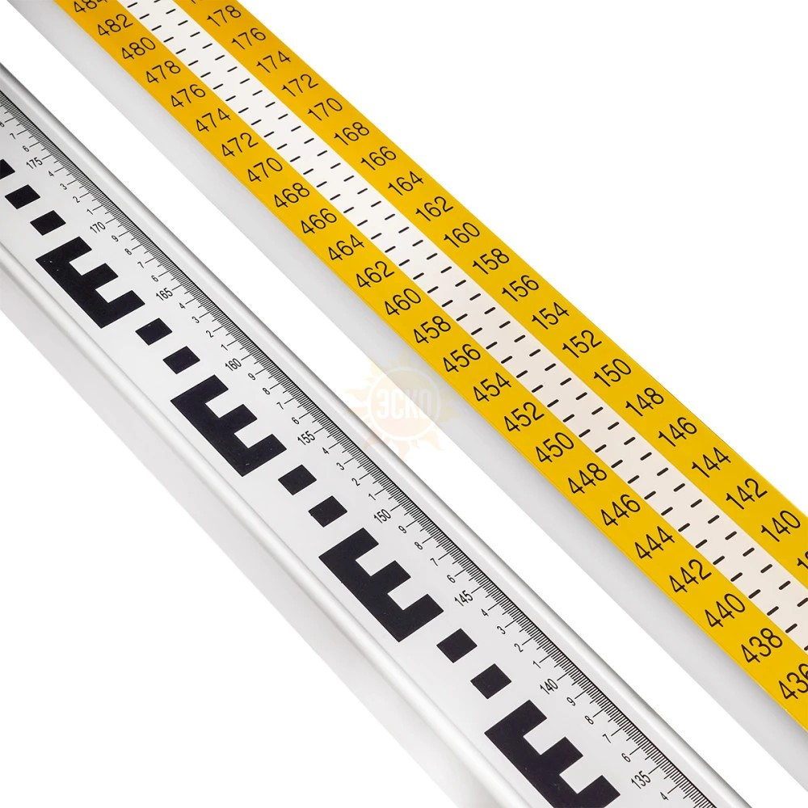
Основные нормативно-правовые акты в области метрологии
Нормативно-техническая документация:
Приказ Росстандарта № 2482 от 26.11.2018 г. «Об утверждении Государственной поверочной схемы для средств измерений плоского угла» - утверждена схема передачи единицы плоского угла (градус) от государственного первичного эталона (ГЭТ 22-2014) через вторичные эталоны разным СИ. Определены допустимые погрешности и основные методы такой передачи;
Приказ Росстандарта № 1374 от 07.06.2024 г. «Об утверждении Государственной поверочной схемы для координатно-временных средств измерений» - ключевой документ для организации поверки и единства измерений в сфере координат и времени (например, для GNSS-приемников). ГПС применяется для таких эталонов, как ГЭТ 199-2024 (единица длины) и ГЭТ 218-2022 (координаты местоположения);
ГОСТ Р 53606-2009 «Глобальная навигационная спутниковая система. Методы и технологии выполнения геодезических и землеустроительных работ. Метрологическое обеспечение. Основные положения».

Slide 18
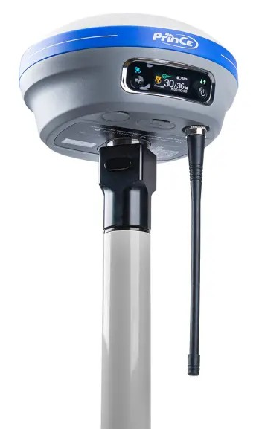
Аккредитация и аттестация метрологической службы
Аккредитация - ключевая процедура, дающая лаборатории право выполнять поверку СИ и выдавать официальные документы.
Проводит: Федеральная служба по аккредитации (Росаккредитация) на основании Постановления Правительства РФ № 2050 от 26.11.2021 г. «Об утверждении Правил осуществления аккредитации в национальной системе аккредитации…» и Приказа Минэкономразвития № 707 от 26.10.2020 г. «Об утверждении критериев аккредитации и перечня документов, подтверждающих соответствие заявителя, аккредитованного лица критериям аккредитации».
Аттестация - оценка состояния измерений.
Проводит: Подведомственная Росстандарту организация (центры стандартизации и метрологии – ЦСМ), Метрологическая служба в сфере геодезии и картографии на основании Приказа Росреестра № П/0112/25 от 10.04.2025 г. «О Метрологической службе в сфере геодезии и картографии».

Slide 19
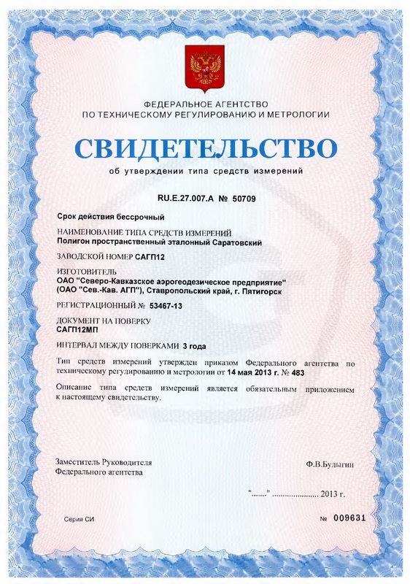
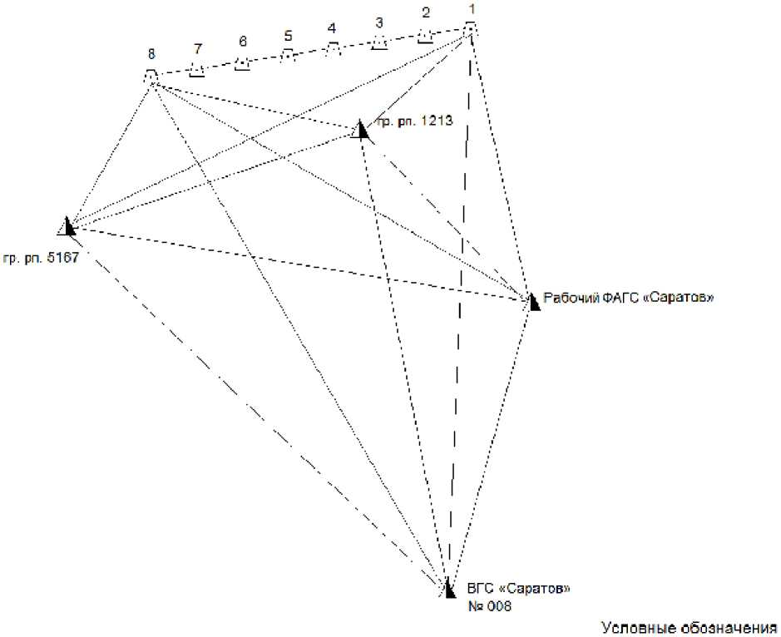
МС ППК «Роскадастр»
Специалисты МС ППК «Роскадастр» выполняют первичную и периодическую поверку:
электронных тахеометров;
спутниковой геодезической аппаратуры (GNSS-приёмников);
светодальномеров, лазерных дальномеров;
оптических и цифровых нивелиров и нивелирных реек;
Поверка производится на лабораторных стендах и эталонных полигонах.
В рамках опытно-конструкторской работы «ГЕОЛАБ» ППК «Роскадастр» модернизирует полевую геодезическую лабораторию ЛПГ-М. В её состав входят эталонный гравиметрический базис, эталонный пространственный полигон и тестовый фотограмметрический полигон.
Полигон эталонный пространственный Саратовский

Slide 20
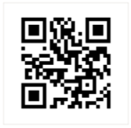

Спасибо за внимание!
Смирнова Ольга Николаевна
Заместитель директора
филиала ППК «Роскадастр» по СКФО
NSPD.GOV.RU

